Slide 2
http://testy-matika-fyzika-chemia.wz.sk/chemia/chemicka-rovnovaha.html

Slide 3
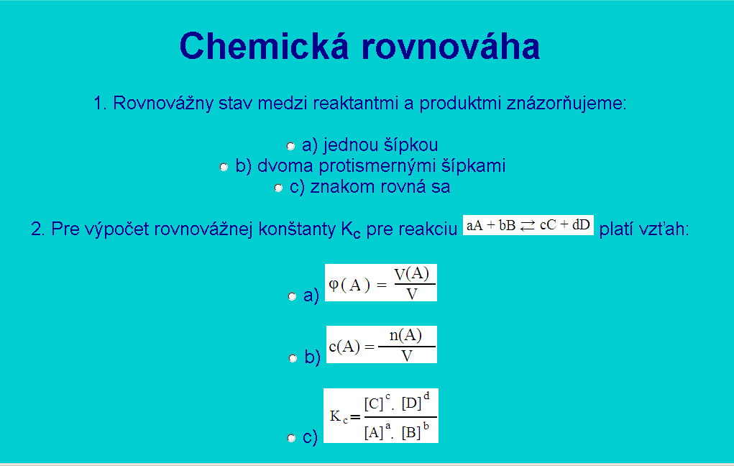

Slide 4
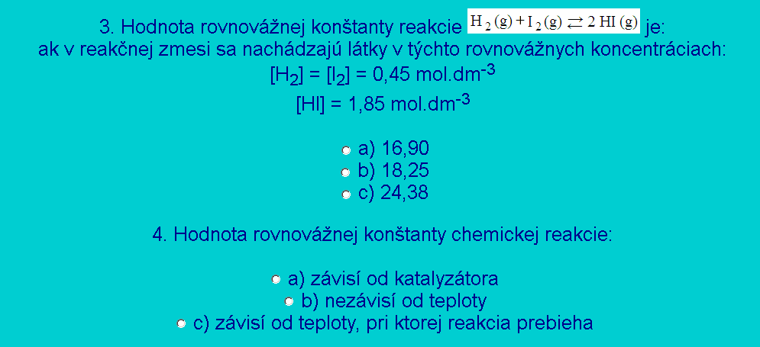

Slide 5
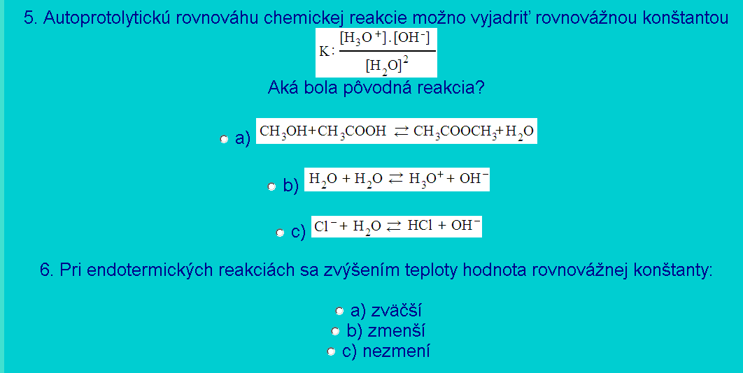

Slide 6
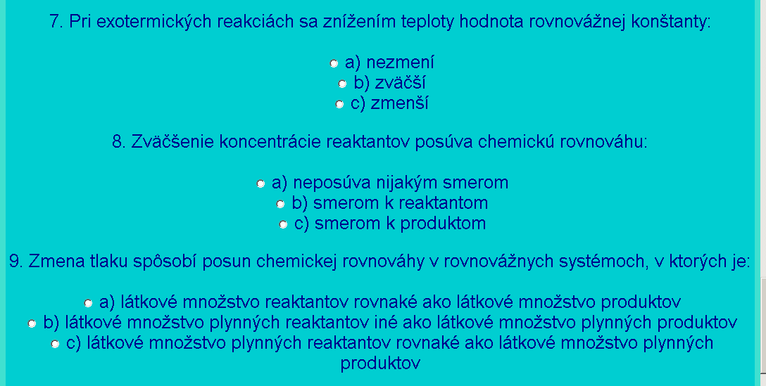

Slide 7
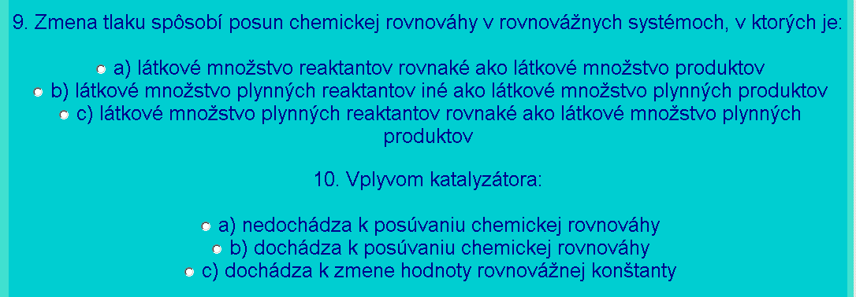

Slide 8
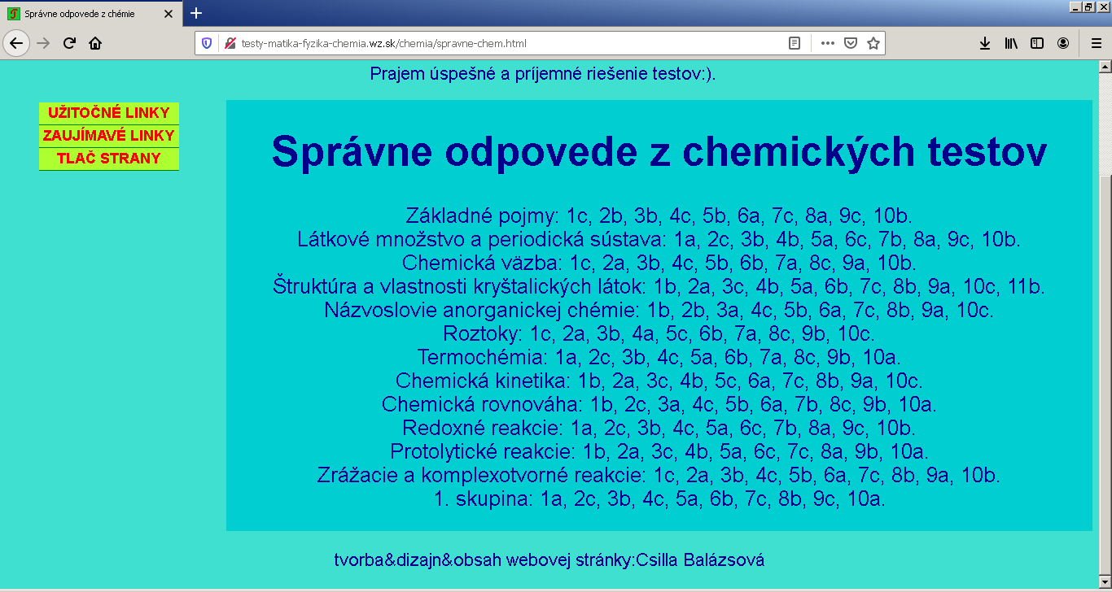
Správne odpovede ☺

